Slide 1




2014
보건복지위원회
국정감사
바른 심사, 바른 평가로
국민의 평생 건강을 지키는
국민건강보험공단
건강보험심사평가원 진단
국회의원 이 명 수
(충남 아산, 새누리당)
www.mslee.co.kr

Slide 2


국회의원 이명수
건보공단 및 심평원에 대한 국민 인식과 여론
건강보험에 대한 「필요성」과 「만족도」는 높은 편이나, 국민을 ‘乙’취급 불만 증가
건강보험료 관련 민원이 속출(年 7천만 건), 「공정성·형평성」에 대한 불신이 높음
공단과 심평원 간의 대립과 갈등, 지나친 견제와 경쟁에 대한 우려의 시선
건강보험 적용제외자, 생계형 체납자 등 「사각지대」 해소방안 제시에 소극적
건강보험 부과·징수·심사·청구에 대한 對국민 이해·홍보와 설득 부족
베이비부머 세대의 퇴직 이후 건강보험료 과부담 등 관련 대책 미흡
兩 기관의 건강보험 관련 「수익」에 대한 자의적 사용 등 비판도 증가
1
2
3
4
5
6
7
국민 규제기관 아닌 봉사기관으로 거듭나는 건강보험 국가기관 돼야

Slide 3

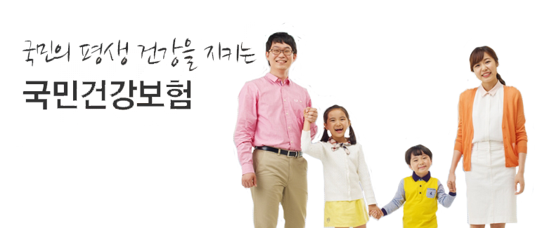
국회의원 이명수
건보공단의 이미지 쇄신
- 국민을 돌보는 따뜻하고 든든한 동반자(partner) -
more service, more smile, more study
more standard, more smart, more sustainability
<예 시>
○ 장기간 체납 없는 「모범 저소득층 및 고액 보험료 납부자」 표창·홍보
○ 장기간 과다·부당청구 없는 「모범 병·의원」 표창·홍보
○ 진료과정상 지원보다 「예방적인」 건강관리체계 지원 확산
- 건강관리 프로그램 보급, 건강관련 체육대회 적극 지원 등
○ 행정기관·기능과 협업 강화, 복지기술, IT와 접목확대 등

Slide 4
국회의원 이명수
미래형 중장기 건강보험 수급체계 검토
○ 세계적 유례가 적은 제도 불구, 환자·병원·의사·보험료 납부 국민 공동 불만
환자·의사 등 대상별 여론 수렴, 미래지향적 종합 개선방안 자체 마련
<건강보험료 부과·수요관리 측면>
○ 「소득(직장), 재산(지역)중심」 부과체계 개편 관련, 국민 각계 여론 수렴 후 「조기 결론·추진」
○ 보험료 산정·부과·납부의 「형평성·효율성·체계성」 강화 (빅데이터 활용 등)
○ 상당기간 보험혜택 없는 비진료자에 대한 보험료 할인·인센티브부여 제도 도입 등
<건강 보험급여·평가 관련>
① 질병발생, 치료관리, 돌봄, 재활, 요양, 휴양 등 「통합 의료체계」에 부응한 건강보험 체계 검토
② 기본진료·치료의 보장 이외에 「수혜자 맞춤형 선택진료」 강화
- 저소득층 검진사업 확대 등 보호 강화 하되, 본인의사로 추가진료 받을 기회 확대
③ 현재 병원 내 진료·치료 행위에 한정, 「병원 밖의 환자」에게 진료와 보험 급여 확대 등
④ 사후적·구제적 보험처리보다 질병예방 등 「예방적」 보험수요 관리대책 강구 등

Slide 5
국회의원 이명수
건강보험료 「부과체계 개선 방향 및 내용」 진단
○ 對국민 만족도·호응도는 높은 편·보험료 관련 민원은 폭증 ‘13년 7,160만 건
○ 부과체계의 공정성·형평성 문제와 생계형 체납자 양산 전체 민원의 80% (5,730만 건)
○ 직장가입자 등기 「부담능력 있는 피부양자」의 무임승차 전체 가입자의 41% (2,040만 명)
○ 타의에 의한 보험료 인상, 보험료 부과체계 문제 등 국민적 불신과 불만 증가 추세
 | 현행 부과체계 | 기획단 개편 방향
직장가입자 | ▷ 직장에서 받는 보수 기준으로 보험료 납부 ▷ 보수 외 종합과세소득이 연 7,200만원 초과시 보수 + 보수 외 소득에 보험료 납부 | ▷ 보수 외 종합과세소득에도 보험료 부과하는 대상 확대 (종합과세소득 : 근로소득, 사업소득, 2천만 원 초과 금융소득, 연금소득, 기타소득)
직장가입자 피부양자 | ▷ 별도의 보험료 납부하지 않음 | ▷ 일정 수준 이상 소득 보유시 보험료 납부 (→ 지역가입자 전환)
지역가입자 | ▷ 연간종합과세소득 500만원 초과시 소득+재산+자동차 ▷ 연간종합과세소득 500만원 미만시 평가소득+재산+자동차 | ▷ 종합과세소득 + 재산에 보험료부과 자동차 기준 제외, 재산 기준 축소
「主소득 + 재산 또는 기본보험료」반영, 『부과체계 개편 – 사회적 합의』
시급 추진

Slide 6


국회의원 이명수
「공단 對 심평원 갈등 해소모색」 ① 통합여부 문제
○ 기재부(복지분야 TF팀), 건강보험 재정절감·관리강화 목적 통합 또는 업무개선 추진 결정
·「건강보험공단+건강보험심사평가원+보건의료연구원+건강증진재단」등 대상
○ 발단은 양대 기관간의 역할과 기능 관련, 끊임없는 불협화음 때문 「힘겨루기」 양상
※ 국토분야 주택공사+토지공사, 상호 갈등해소·시너지효과 위해 통합 → 기대만큼 효과 미흡
○ 통합에 대한 입장 : 건강보험공단 「찬성」·심평원 「반대」 업무절차 개선엔 의견 일치
고객중심, 수요자 중심으로 「상호 정보공유 및 협력강화」는 필수,
「국민의료 비용절감·질적 관리 주체」 로서 갈등해소 및 통합문제 결론

Slide 7

국회의원 이명수
「공단 對 심평원 갈등 해소모색」 ② 진료비 청구심사권 분쟁
○ 현행법상 건강보험 진료비 청구심사권 심평원 권한(국민건강보험법 제47조 ①항)
<건강보험공단> 건강보험 청구(심평원)와 지급(건보)기관 분리 때문에 부정수급 발생 입장
- 건강보험공단으로 청구업무와 지급업무를 통합할 경우 → 年 2조 내외 재정절감 주장
<심평원> 건보로부터 무자격자 정보 등 통보 받아 심사에 반영 재정절감액은 추정 수치일 뿐
요양
기관
진료비 청구
심평원
진료비지급
명세서 접수
점검 결과 제공(1일)
자격 사전점검시스템
진료비 심사
·자격정보 구축
·자격사항 점검
·점검결과 확인/누적
·자료생성
·산정 적정성
·의약학적 타당성
심사
건보
공단
심사전 자격 확인
·자격 취득/상실
· 급여정비(제한)관리
자격 확인 결과 통보
「의료비용과 안전, 적정 의료서비스 질」 등 확보 위한 「국민의료
통합관리 거버넌스」 구축 해야

Slide 8
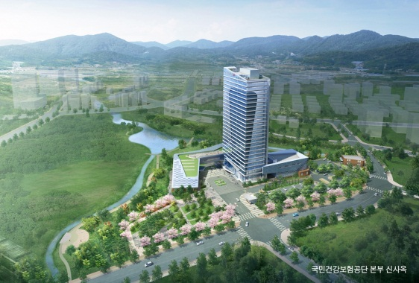
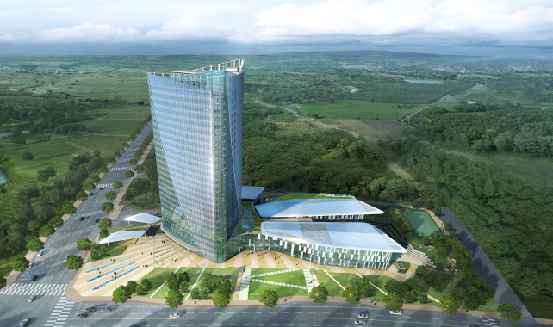
국회의원 이명수
「원주시 新랜드마크 – 兩기관 이전 관련」 점검
○ 내년 12월 준공·이전 목표, 총 공사비 3,364억 원 공단 1,756억 원, 심사평 1,608억 원
·문제① 공단, 심사평 공히 건강보험 수익금 1,385억 원 충당(41.2%) → 과대 건물
·문제② 종전부동산 매각, 이전 후 1년 內 → 헐값 매각 가능, 미매각시 이자비용도 문제
기관명 | 이전 인원 | 부지면적(㎡) |  | 연면적(㎡) |  | 건축비 (부지매입비 포함) | 재원 조달방안 (단위, 억)
 |  | 전체 | 1인당 | 전체 | 1인당 |  | 종전부동산 매각 | 임차금 회수 | 건강보험 재정
건보공단 | 1,192명 | 30,539 | 25.62 | 67,512 | 56.63 | 1,756 | 1,165 | 45 | 545
심평원 | 1,088명 | 23,140 | 21.30 | 61,469 | 56.50 | 1,608 | 721 | 46 | 840
지역사회 기여·불편한 대중교통 해소 등 「지역친화형 자리매김 공동대책」 수립, 업무의 효율성·체계성 강화 방안 함께 추진

Slide 9

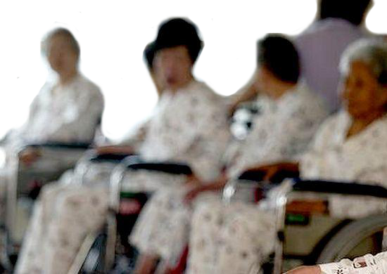
국회의원 이명수
공단·심평원 - 과도한 민간私보험 단체가입 논란
○ 복지차원에서 임직원 민간단체보험 가입 전국의사총연합회, 감사원 공익감사 요청
○ 전의총, 공단 지난 13년간 11조8천여 억 원 건강보험료 추가 징수 주장도
○ 공단, 민간보험에 암·급성심근경색·뇌졸중 등 중증질환 보장 특약 포함 올해만도 32.8억원
○ 심사평, 지난 5년간 임직원 10,109명·배우자 6,877명 단체私보험 지원 퇴직자도 포함
○ 양 기관 직원들의 의료보험 보장률 90% 웃돌아 일반국민 보장률62.5% (12년 기준, 추정)
국민보다 월등히 높은 건강보험 혜택 받는 현실 – 즉각 시정 돼야

Slide 10

『兩기관 보유, Big Data 공개와 협조체계 구축』 문제
○ 건보공단, 개인건강기록·적정투약관리 정보 등 빅 데이터 정보공개 확대
○ 심평원, 30여종 약 200억 건 빅 데이터 공개 추진 의료정보산업지원센터 개원(2014.3)
·문제 ① 개인 건강정보 활용·공개 관련 → 중복투자·경쟁적 추진, 법적 근거 없이 先시행도
·문제 ② 유사사업 중복경쟁·비협조 → 「국민 건강주의 알림서비스」 對 「질병예측 알림서비스」
○ 「국민건강주의 알림서비스」와 「질병예측 알림서비스」 비교
기관명 | 서비스 내용
건강보험공단 국민건강 주의 알림 서비스 | 건강보험가입자의 진료정보와 소셜미디어(SNS)의 트윗정보를 융합·분석하여 질병의 발생을 사전 예측하여 알람과 건강정보를 제공하는 서비스 실시
건강보험시삼평가원 질병 예측 알림 서비스 | 과거 5년 간의 건강보험 청구자료를 기상청 날씨정보와 연계해 과거 통계 기준으로 질병과의 상관관계를 분석해 대표적인 계절성 질환의 위험도를 예보하는 서비스를 구상 중에 있음
법적 근거 마련하고, 정보공개 「양적확대」보다 「질적 서비스 향상」에 집중

Slide 11
국회의원 이명수
미래 재정건전성 악화 예상 대비책 마련
○ 4대 중증질환·3대 비급여 등 중장기 보장성 확대 지속 향후 4년간 약15조원 추가 재원 필요
○ 현재 건강보험 재정 현황,‘16년 1조4697억 원 적자 예상 이후 매년 수조원 적자 예측
○ 적립금, 올해 23.4%에서‘18년 8.9%로 지속 감소 누적적립금 활용, 단기처방
○ 건강한 보험재정 위한 「지원금」 법적 부담율(20%), 지난 4년간 3∼5% 부족 지원(6조3,333억 원)
건강보험 재정변화 예상, 재무보고자료
(현금흐름 기준, 단위 : 억원, %)
구 분 | 2014 | 2015 | 2016 | 2017 | 2018
총 수 입 | 483,489 | 518,322 | 556,271 | 598,196 | 643,146
총 지 출(A) | 458,265 | 517,001 | 570,968 | 613,880 | 662,652
당기수지 | 25,224 | 1,321 | △14,697 | △15,684 | △19,506
누적수지(B) | 107,427 | 108,748 | 94,051 | 78,367 | 58,861
적립률(B/A)(증감률) | 23.4 (18.4) | 21.0(△10.3) | 16.5(△21.7) | 12.8(△22.5) | 8.9 (△30.4)
단기 자구책, 「건강보험 수익의 적절한 사용 등」 다각적 노력
「보험급여 수요확대 조절」, 「보험료 부과체계 개선」 등 적극 대응

Slide 12

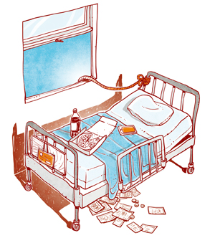

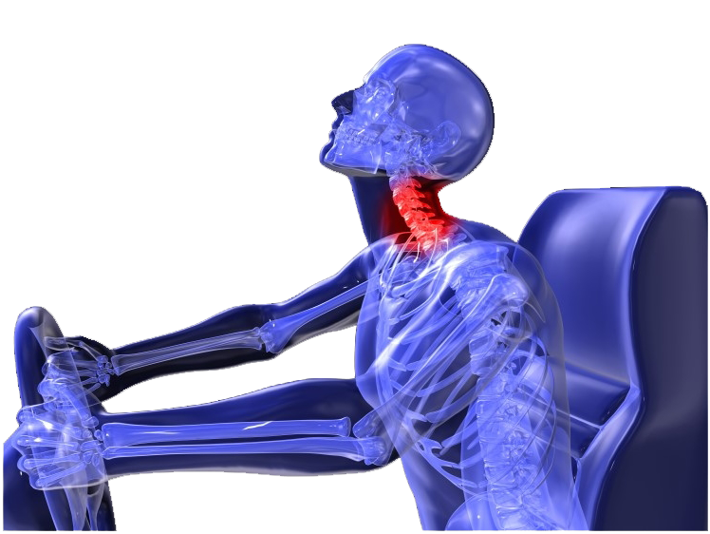
국회의원 이명수
나이롱 환자 등 자동차보험 심사업무 개선
○ 지난 3년간(11년∼13년) 교통사고 입원환자 중 不재실환자 다수 523개 병원 적발
○ 우리나라 자동차보험 환자 평균 입원률 47.9%(‘10년 기준. 손보) 일본5.5%, 약 8.7배
○ 심평원,「나이롱 환자」의 요양급여 허위·부당청구 근절대책으로 심사업무 위탁(13년∼)
·문제① 심평원, 「나이롱 환자 및 방치 병원 적발」의 어려움 호소 중 → 인력부족 이유
·문제② 해외 선진 사례 도입엔 소극적 →「윗킷 프로그램(Whiplash Injury Tool Kit)」등
523개 병원
空室
「해외 선진 프로그램」 및 「나파라치 신고포상제도 도입」 등
근절대책 보강 필요

Slide 13
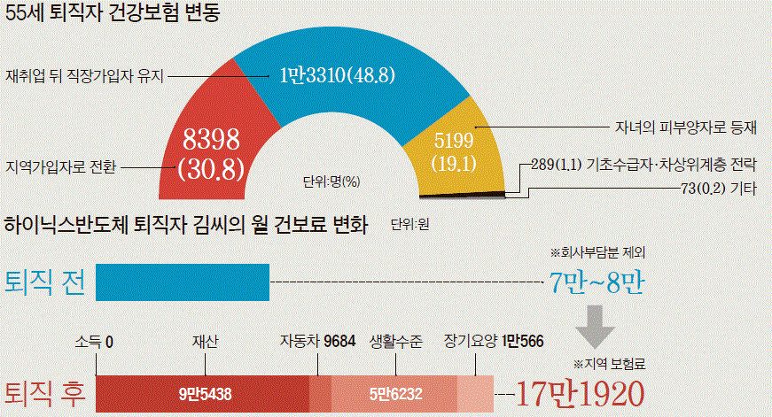
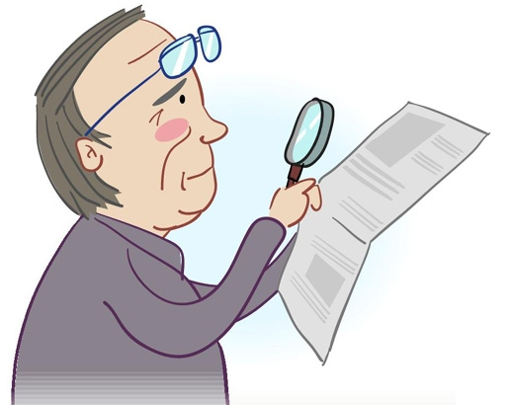
국회의원 이명수
베이비붐 세대, 건강보험료 폭탄 부과
○ 700만 베이비붐 세대(58년∼63년생), 내년부터 320만 은퇴시작 「직장」에서 「지역」가입자
○ 실직상태에서「보험료 폭탄」부과 상황 현행 지역가입자,「재산중심 보험료 부과」
·문제① 지역가입 전환세대 중 315만여 명(45.1%) → 본인부담금 123.8%(106,254원) 급증
·문제② 은퇴자(자녀 실직으로 피부양자에서 지역가입자로 전환된 부모) 경우 →「보험료 증가」모순
「부과체계 사회적 합의 지연」에 대비한 선제적·예외적 특단 대책 필요

Slide 14

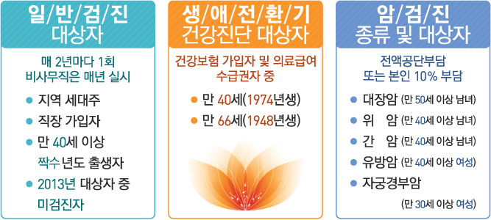

국회의원 이명수
「생애주기별 맞춤형 건강검진 수급률」 개선
○‘13년 기준, 일반검진 수검률 72%, 암검진 수검률 43% 29% 차이, 검진주기 불일치 때문
○ 암검진, 검진 불편 등의 이유로 기피 검진주기 일치·비일치, 정기적으로 반복 지속
○ 장애인의 건강검진 수검률 66%(‘13년 기준), 비장애인 73% 근본적 개선에 소극적
○ 집단거주 북한이탈주민 건강검진 수검률, ‘12년 44%,‘13년 51% 2류 국민으로 방치 의혹
영유아
검진
일반
건강검진
암검진
생애전환기
건강진단
「검진주기 일원화·찾아가는 서비스·출장검진」등 실효성 높은 대책 필요

Slide 15
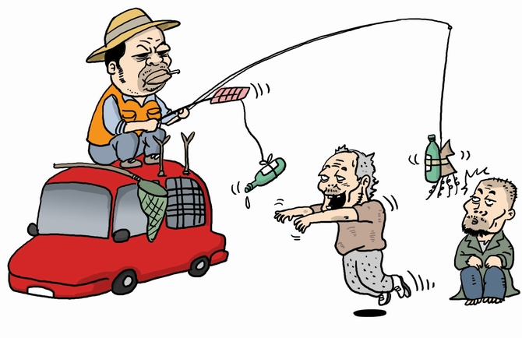


국회의원 이명수
「요양기관 현지조사와 조사거부 처분 불균형」 문제
○ 요양기관 현지조사, 요양급여비용 청구 등 사실관계 및 적법여부 확인하는 공적행위
○ 현지조사 결과, 거짓·부당청구 확인時 전액환수·업무 및 자격정지 처분 실효성 높아
○ 조사거부 요양기관, 「환수 및 업무정지 1년 처분만 가능」 지난 4년간 140여 개소에 달해
○ 성실히 현장조사 임한 요양기관, 「높은 처분사례 발생」 현지조사의 실효성 저해요인
부당청구
현지조사 수용자와 거부자의 형평성, 수용자의 처벌수위 조정 대책

Slide 16
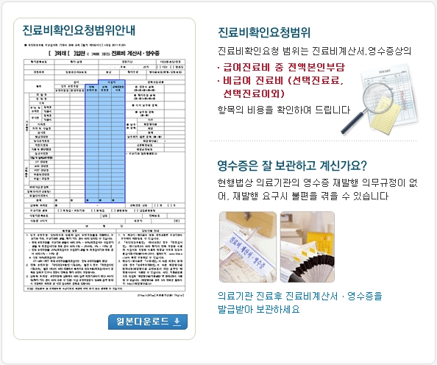
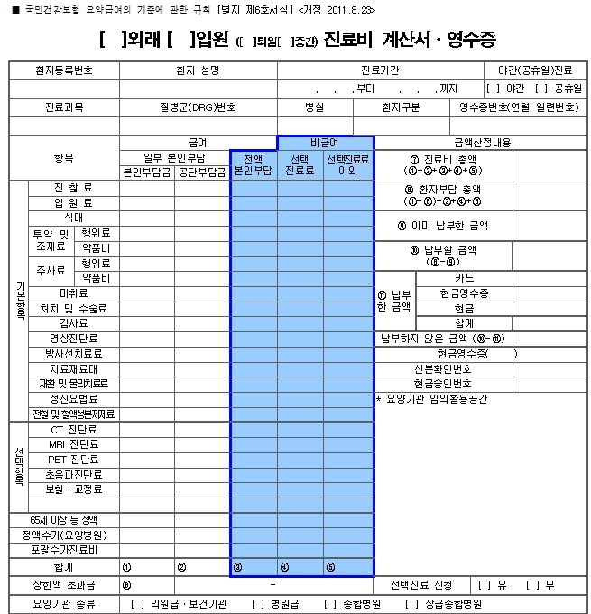
국회의원 이명수
「본인부담금 – 진료비확인제 확대 시행」 문제
○‘09년부터 진료비확인제도 시행, 의료기관 의료비 과다징수 행태 개선 제도 확대 방침
○ 의료계, 병·의원이 진료비를 과도하게 징수한다는 부정적 인식 우려 제도 확대 반대
·문제① 본인부담금 진료비확인제도 환자·보호자 등「청구시에만 가능」→ 공급자 중심
·문제② 환자, 진료비확인 중에 민원취하 사례 10% 이상 → 추후 진료상 불이익 우려
환자 진료비
확인 가능 내역
중·장기적 대책으로 「과다징수 자동판별시스템 구축 추진」,
단기적 대책으로 「민원 과다발생 요양기관 처벌 강화」 등 필요

Slide 17






국회의원 이명수
「적정성평가제도 평가지표 논란」 문제
○「적정성 평가제도」 의료서비스의 질 향상과 비용부담의 적정화를 목적으로 시행 중
○ 대한뇌졸중학회·뇌신경재활학회, 급성기 뇌졸중 평가지표 관련 재검토 의견
○ 대한심장학회·의료계, 허혈성심질환 통합평가 강행 반대 적정성 평가 논란 지속
○ 대한의사협회, 적정성 평가 및 중앙평가위 운영 관련 국민의료 평가발전委 구성 요구
정부
평가항목
·입원진료
·장기진료
·외래진료
의료공급자
정책연계
의료수요자
평가결과제공
질 향상 활동 지원
평가결과공개
진료정보제공
업무연계
가감지급
결과통보
심평원내부
보험자
중증질환별 「적정성 평가지표의 적절성 보완」, 「평가委 심의
사례 전면 공개」 등 필요

